Slide 1
Jesus kann kommen! Es ist alles bereit! Gedanken zur Weihnachtsgeschichte Lukas-Evangelium 2,1-20

Slide 2
I. Ein Weltreich bewegt sich

Slide 3
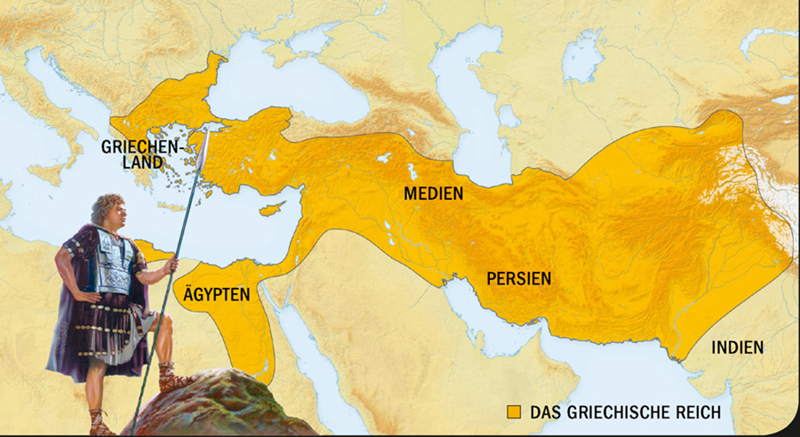

Slide 6
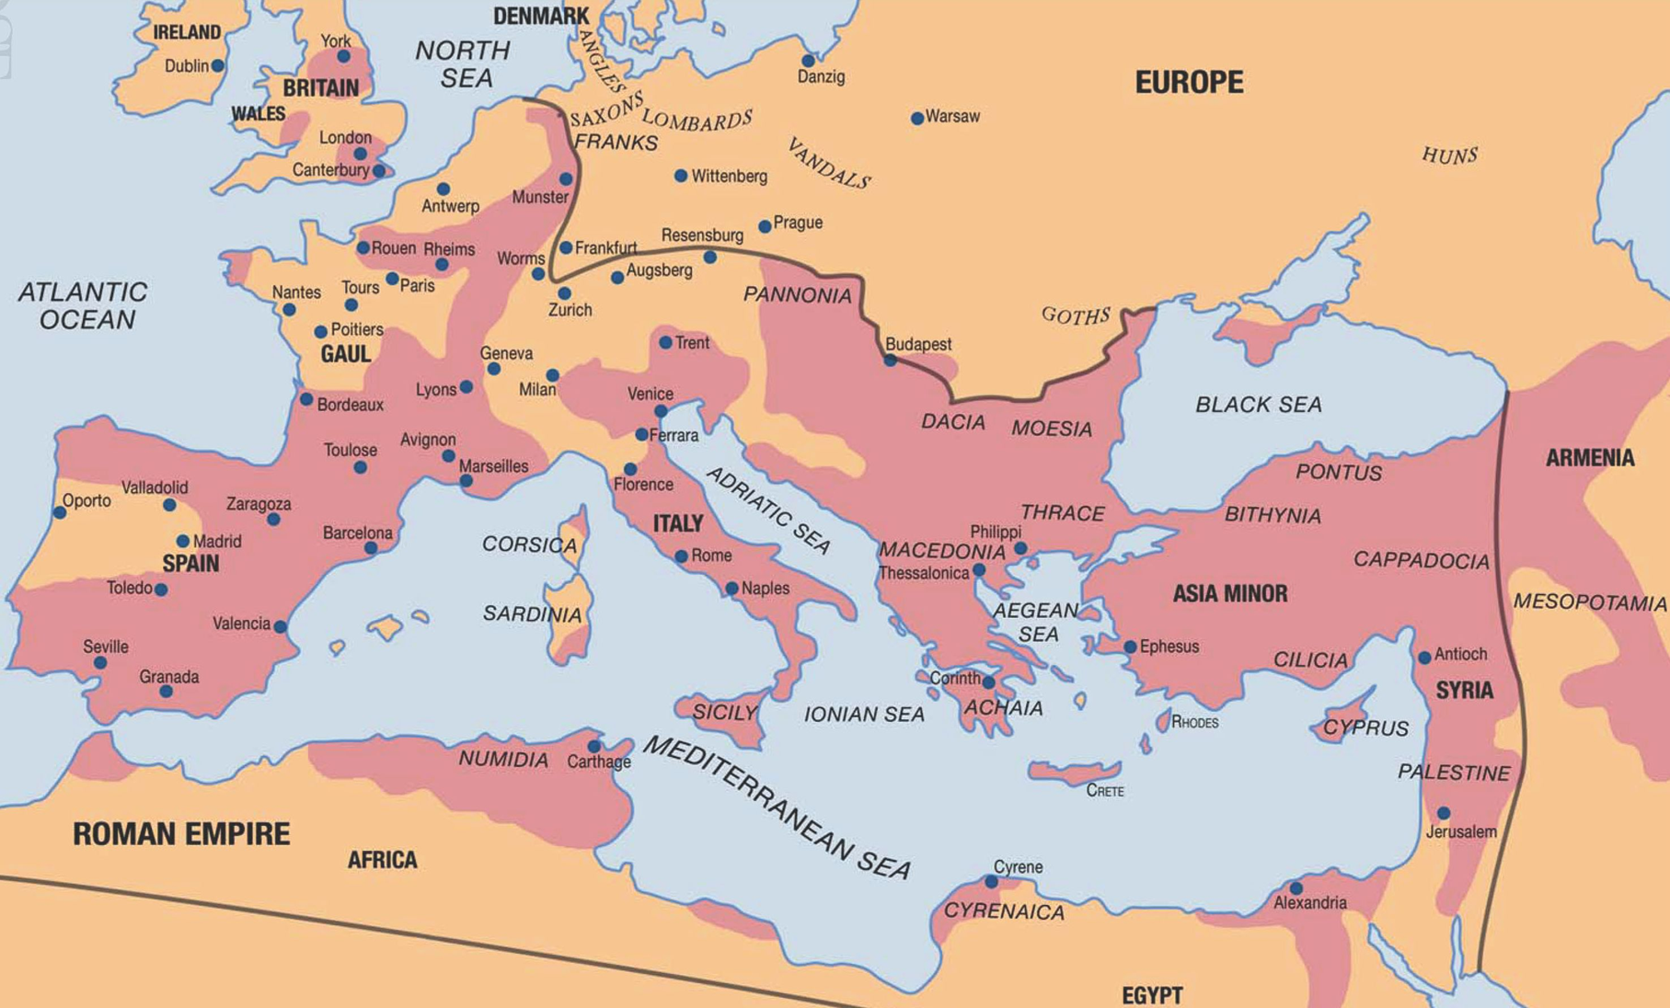

Slide 8
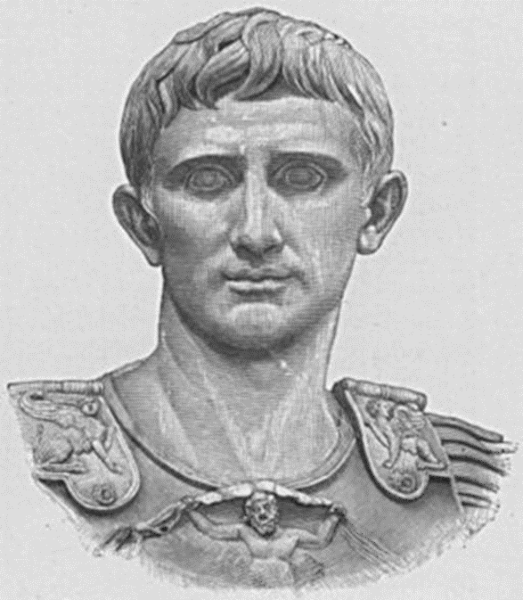
„In jener Zeit erliess Kaiser Augustus den Befehl an alle Bewohner seines Weltreichs.“
Lukas-Evangelium 2,1

Slide 9
„Alle Bewohner seines Weltreichs, sollen sich in Steuerlisten eintragen lassen.“
Lukas-Evangelium 2,1

Slide 10
„So ging jeder in die Stadt, aus der er stammte, um sich dort eintragen zu lassen.“
Lukas-Evangelium 2,3

Slide 11
„Du, Betlehem, aus dir soll mir der kommen, der in Israel Herr sei, dessen Ausgang von Anfang und von Ewigkeit her gewesen ist.“
Micha 5,1

Slide 12
II. Die erste Weihnachtspredigt

Slide 13
„Auf einmal stand ein Engel des Herrn vor ihnen, und die Herrlichkeit des Herrn umgab sie mit ihrem Glanz.“
Lukas-Evangelium 2,9

Slide 14
„Sie erschraken sehr.“
Lukas-Evangelium 2,9

Slide 15
„Ihr braucht euch nicht zu fürchten!“
Lukas-Evangelium 2,10

Slide 16
„Ich bringe euch eine gute Nachricht, über die im ganzen Volk grosse Freude herrschen wird.“
Lukas-Evangelium 2,10

Slide 17
„Heute ist euch in der Stadt Davids ein Retter geboren worden; es ist der Messias, der Herr.“
Lukas-Evangelium 2,11

Slide 18
„Es ist in Windeln gewickelt und liegt in einer Futterkrippe.“
Lukas-Evangelium 2,12

Slide 19
„Kommt, wir gehen nach Betlehem! Wir wollen sehen, was dort geschehen ist und was der Herr uns verkünden liess.“
Lukas-Evangelium 2,15

Slide 20
„Nehmt die Versöhnung an, die Gott euch anbietet!“
2. Korinther-Brief 5,20

Slide 21
Schlussgedanke

Slide 22
„Ehre sei Gott in der Höhe und Friede auf Erden bei den Menschen seines Wohlgefallens.“
Lukas-Evangelium 2,14

